Slide 1
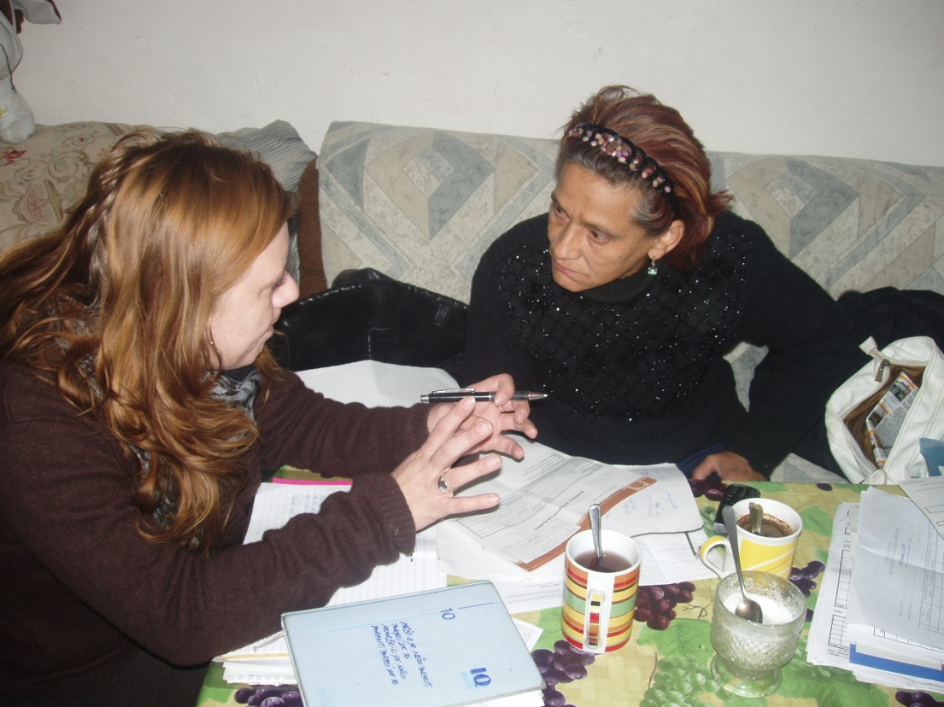
Oddlužení insolvence osobní bankrot
Základní podmínky pro úspěch návrhu na oddlužení formou splátkového kalendáře
  schopnost uhradit alespoň 30% AKTUÁLNÍHO dluhu za 5 let + náklady 64.800,- Kč
  mít precizní přehled o všech dluzích
  mít stabilní příjem (práce, důchod, …)
  žádný z dluhů není z podnikání
  schopnost naplánovat osobní rozpočet
  schopnost vyžít s „exekučním minimem“ po dobu 5 let
  dlužník nebyl pravomocně odsouzen pro majetkovou trestnou činnost

Slide 2
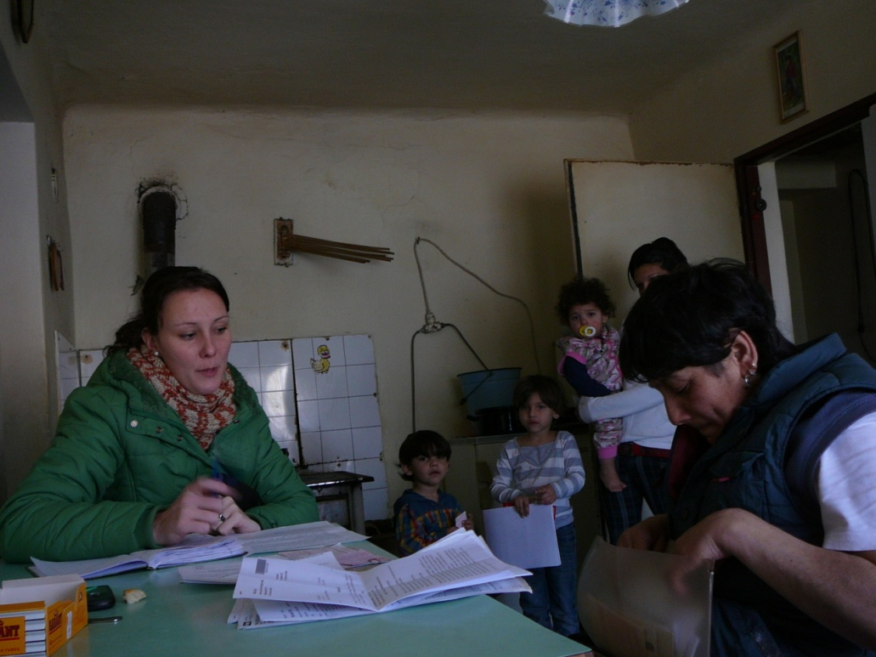
formulář insolvenčního návrhu
  doklady o příjmech za poslední 3 roky (všechny měsíce!!!)
  výpis z rejstříku trestů
  pracovní smlouva nebo doklad o příjmu
  soupis veškerého movitého majetku s odhadem ceny každé položky („bazarová cena“)
  nemovitost – znalecký posudek
  soupis všech závazků (+ fáze vymáhání)
  úředně ověřený podpis na formuláři
- pro přehled o dluzích využít také registry dlužníků a informace ze soudu, projít „běžné“ dluhy a společnosti

Slide 3

Rizika oddlužení
neúplný seznam věřitelů nebo jiné pochybení
= pro soud „nepoctivý úmysl“
= konkurz!!! (zrychlená forma exekuce – prodej majetku, 5 let negativní zápis ve veřejném insolvenčním rejstříku)
administrativní náročnost:
  každý měsíc vypočíst přesnou částku k úhradě
  pravidelně 2x ročně, a to vždy k 15. lednu a 15. červenci kalendářního roku, předkládat soudu, správci a věřitelům přehled svých příjmů za uplynulých 6 měsíců

Slide 4
poté, co dlužníku zanikne povinnost splácet (uběhla lhůta 5ti let, během nichž dlužník pravidelně splácel a uhradil alespoň 30% dluhu každému věřiteli), podá dlužník návrh na osvobození od placení zbývajícího dluhu, který soud posoudí a rozhodne o dlužníkově oddlužení.
ještě po třech letech může soud rozhodnout o zrušení oddlužení na návrh věřitele, a to v případě, že v této lhůtě vyjde najevo, že oddlužení bylo dosaženo prostřednictvím podvodného jednání dlužníka, nebo že dlužník poskytl zvláštní výhody některému z věřitelů.
v případě, že je do 3 let od právní moci rozhodnutí o oddlužení dlužník pravomocně odsouzen pro trestný čin, kterým podstatně ovlivnil schválení oddlužení, nebo jím nějak poškodil některého z věřitelů, přiznané oddlužení zaniká

